Slide 1
РАЗРАБОТКА ПРОГРАММЫ ДЛЯ АВТОМАТИЗАЦИИ ОФОРМЛЕНИЯ ЗАКАЗОВ В РЕСТОРАНЕ
Министерство образования и науки Краснодарского края
ГБПОУ КК ЕПК
Студент: Самсыка Родион Михайлович И-42
Научный руководитель: Фомин Андрей Томасович
Г. Ейск 2026 г

Slide 2
Титульный слайд: полное название организации, тема работы, ваши данные (ФИО, группа), данные научного руководителя, город и год.
Введение: кратко об актуальности, цели и задачах работы, объекте и предмете исследования.
Цели и задачи: можно объединить с предыдущим слайдом.
Методы и средства разработки: перечислите технологии (C++, Qt, PostgreSQL), архитектуру (клиент-сервер) и паттерны проектирования.
Основная часть (5-7 слайдов):
Модель предметной области: ключевые диаграммы (BPMN, ER-диаграмма) с краткими пояснениями.
Архитектура приложения: основная UML-диаграмма классов.
Демонстрация ключевых модулей: покажите, как выглядит работа с заказами, складом и отчётами на сенсорных экранах.
Результаты тестирования: краткая сводка о модульных тестах (сколько прошло успешно) и результатах функционального тестирования (можно вынести фрагмент таблицы с тест-кейсами).
Заключение / Выводы: перечислите основные итоги вашей работы.
Список источников: основные источники (5-7 штук), которыми вы пользовались.
Финальный слайд: обязательная фраза «Спасибо за внимание!» и, возможно, ваши контакты.

Slide 3
Актуальность и проблема
Проблема: ручной приём заказов → ошибки передачи на кухню, задержки, неконтролируемый расход продуктов.
Актуальность: потребность малых и средних ресторанов в недорогом, кроссплатформенном решении для планшетов.
Notes:
В традиционной схеме официант записывает заказ в блокнот, потом переписывает на кухню – это ведёт к ошибкам. Кроме того, нет связи со складом. Ресторанам нужно простое, недорогое решение, которое работает на обычных планшетах по локальной сети.

Slide 4
Цель и задачи
Цель: разработать автоматизированную систему для оформления заказов с модулем складского учёта и отчётности, работающую в локальной сети на планшетах.
Задачи:
Анализ бизнес-процессов ресторана.
Проектирование БД и формулировка требований.
Реализация сервера (бизнес-логика, PostgreSQL).
Реализация клиента на Qt Quick (официант, кладовщик, админ).
Обеспечение надёжного TCP-взаимодействия (JSON).
Тестирование и экономическая оценка.
Notes:
Цель работы – создать готовую систему. Задачи: изучить процессы, спроектировать базу данных, написать сервер и клиент, обеспечить связь, протестировать и посчитать экономический эффект.

Slide 5
Технологии и архитектура
Язык: C++ (бизнес-логика, сеть, БД)
Фреймворк: Qt 6 (Qt Quick – интерфейс, Qt Network – TCP, Qt SQL – PostgreSQL)
СУБД: PostgreSQL (серверный режим)
Архитектура: клиент-сервер + паттерны: Singleton (логи, настройки), Signal-Slot, Model-View.
Notes:
Выбрал Qt за кроссплатформенность. Клиент-сервер: данные хранятся централизованно, планшеты подключаются по Wi-Fi. Сигналы и слоты связывают C++ и QML.

Slide 6
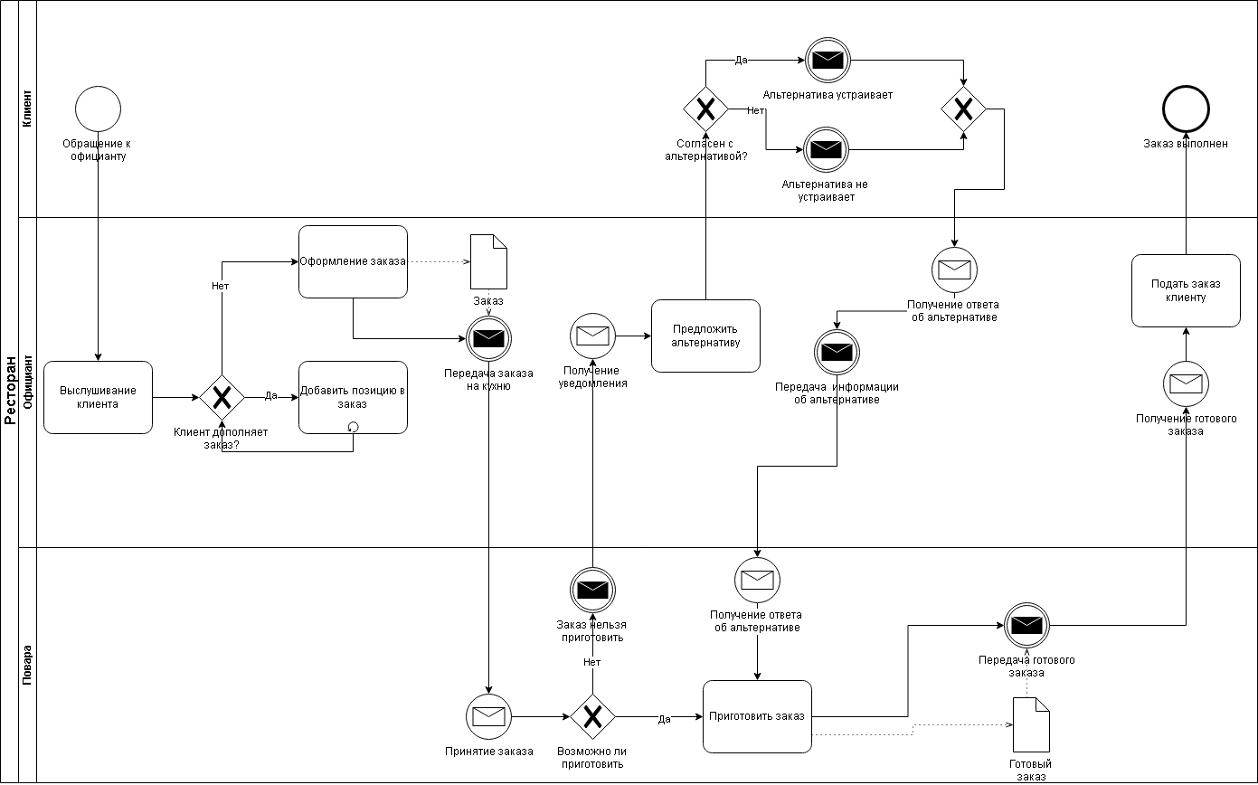
Модель предметной области
Схема бизнес-процесса «как есть»
Notes:
старый процесс: много ручных операций.

Slide 7
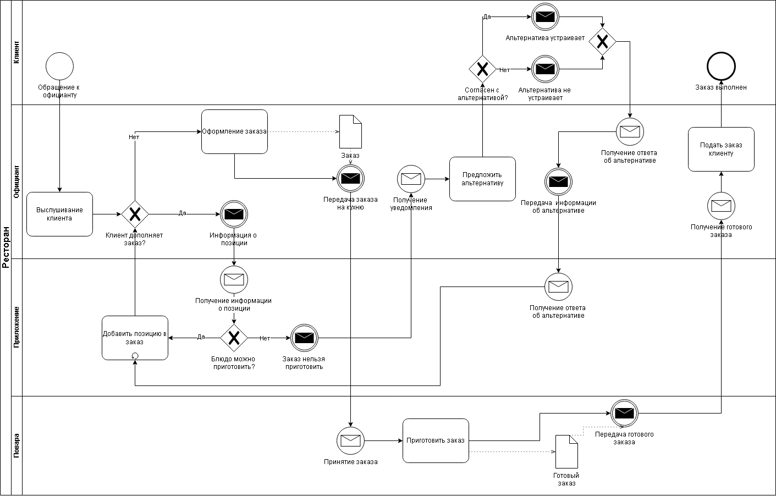
Модель предметной области
Схема бизнес-процесса «как будет»
Notes:
после внедрения: всё автоматизировано, ингредиенты списываются сразу. Хоть связей и стало больше, но это потому, что добавилось приложение.

Slide 8
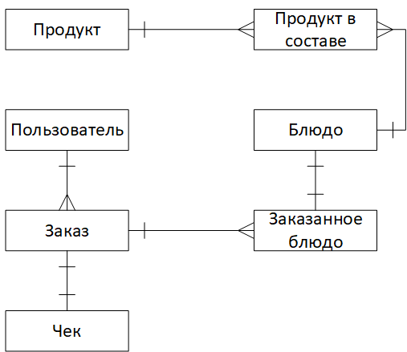
Логическая модель данных
Основные сущности:
Users,
Food,
Product,
FoodComposition,
Orders,
OrderFood,
Checks.

Slide 9
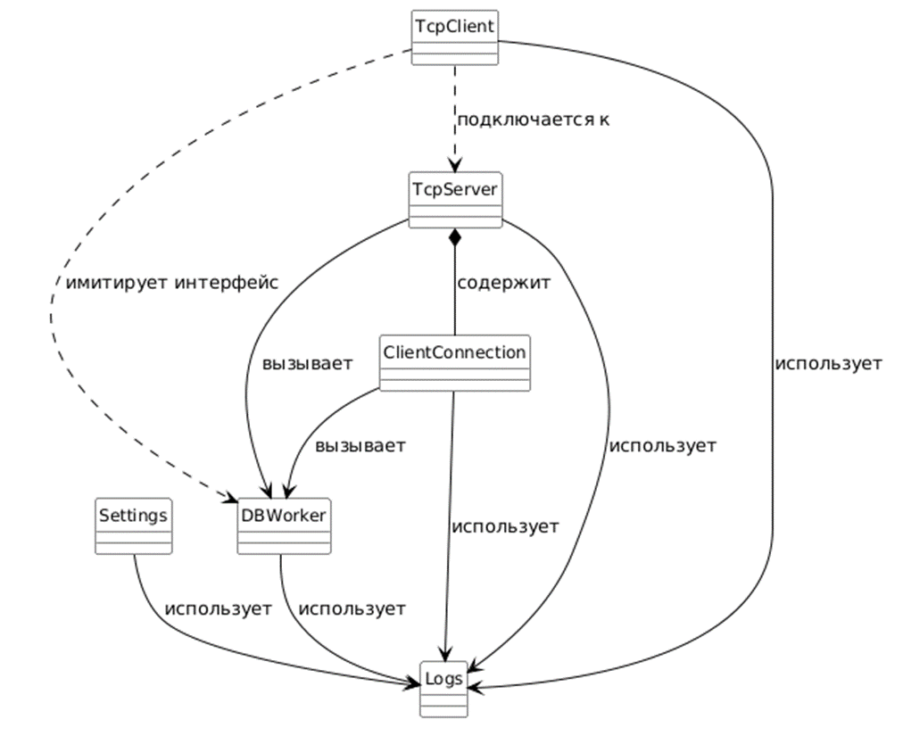
Общая диаграмма классов
DBWorker – работа с PostgreSQL (транзакции, списание/возврат).
TcpServer + ClientConnection – обработка запросов от клиентов.
TcpClient – клиентский дублёр DBWorker.
Logs, Settings – сервисные классы (Singleton).
Notes:
DBWorker и TcpClient имеют одинаковый интерфейс – это позволяет подменять их в QML в зависимости от режима (сервер/клиент).

Slide 10
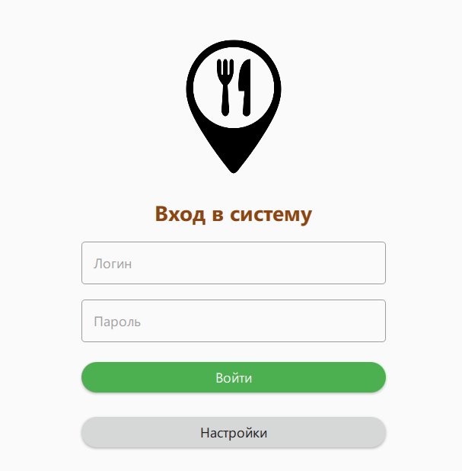
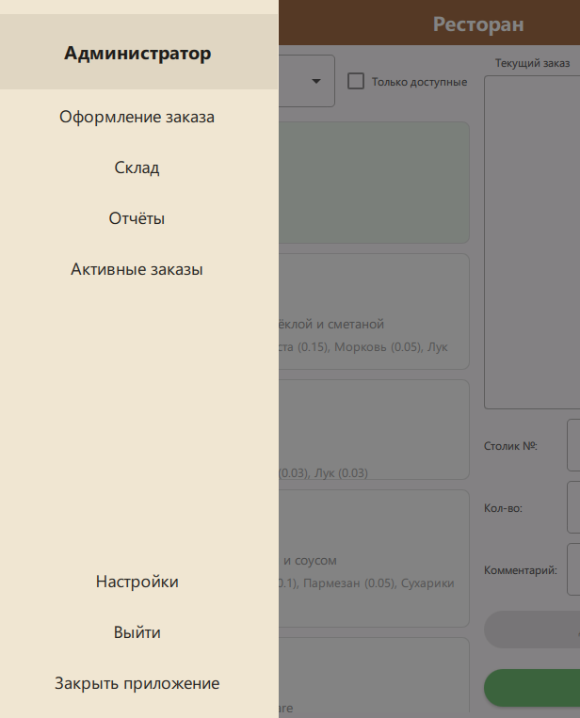
Демонстрация: окно авторизации и меню
Notes:
Рассказать об окнах Пользователь вводит логин и пароль – система определяет роль. От роли зависит меню.

Slide 11
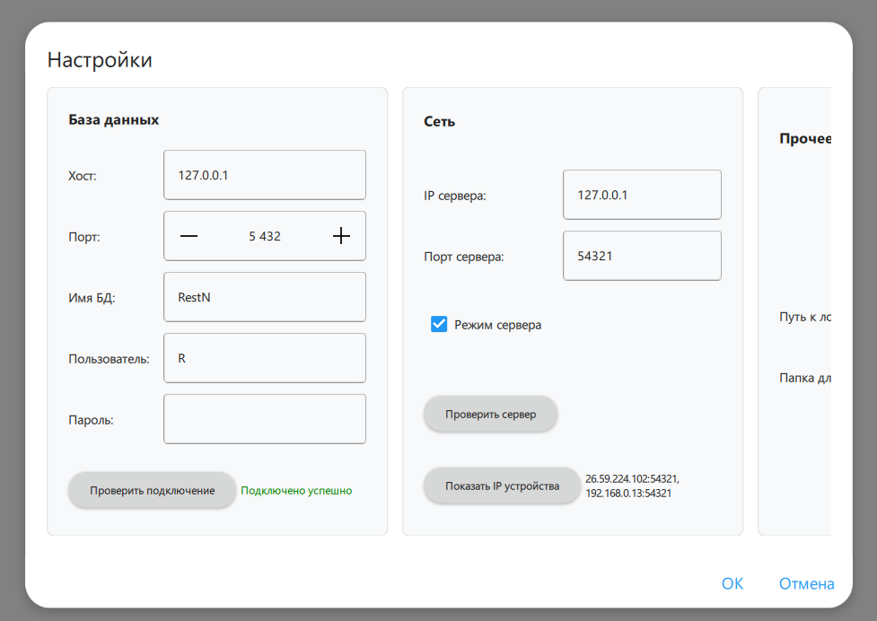
Демонстрация: окно настроек

Slide 12
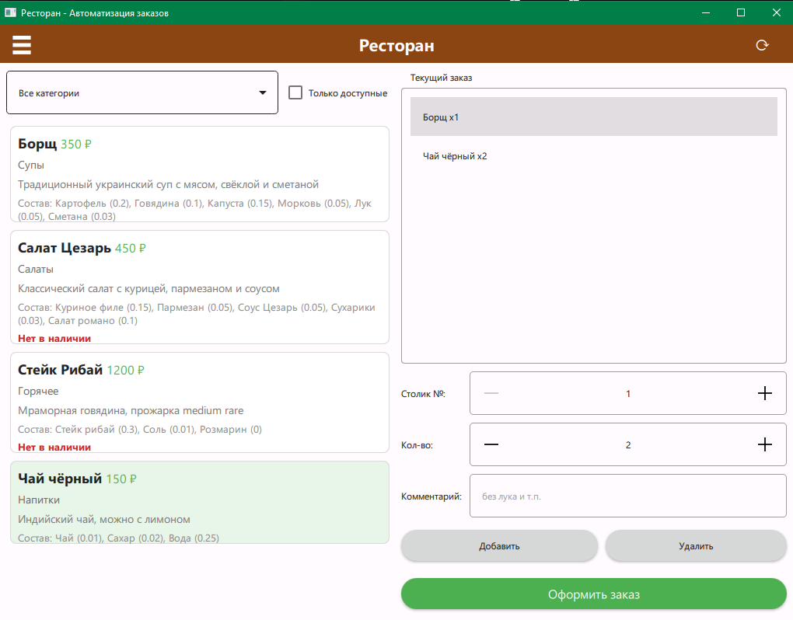
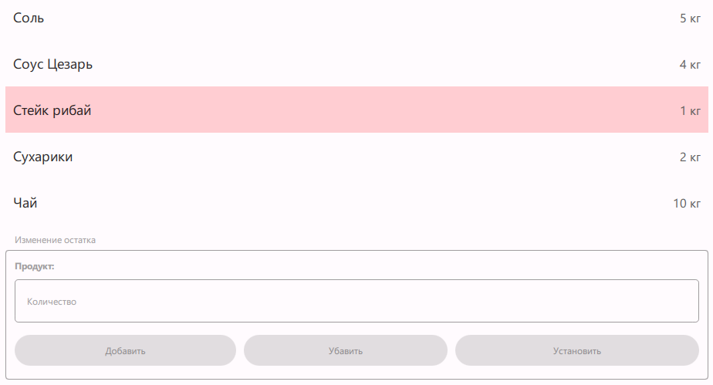
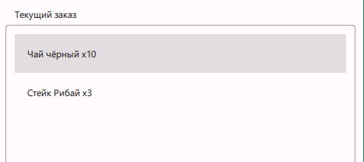
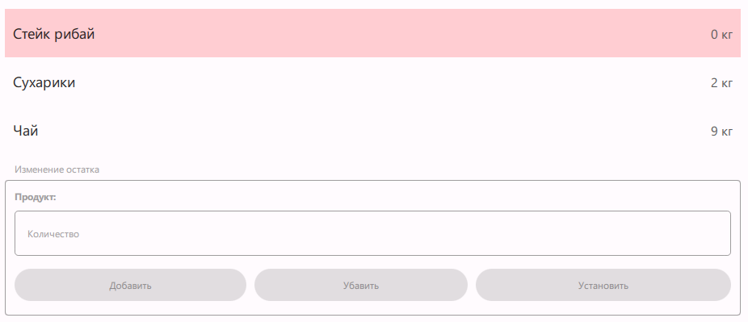
Демонстрация: оформление заказа (официант)
Notes:
Официант выбирает блюдо, указывает количество. Система проверяет: хватает ли продуктов? Если да – списывает и добавляет в корзину. При удалении – возвращает продукты на склад. Это всё в одной транзакции.

Slide 13
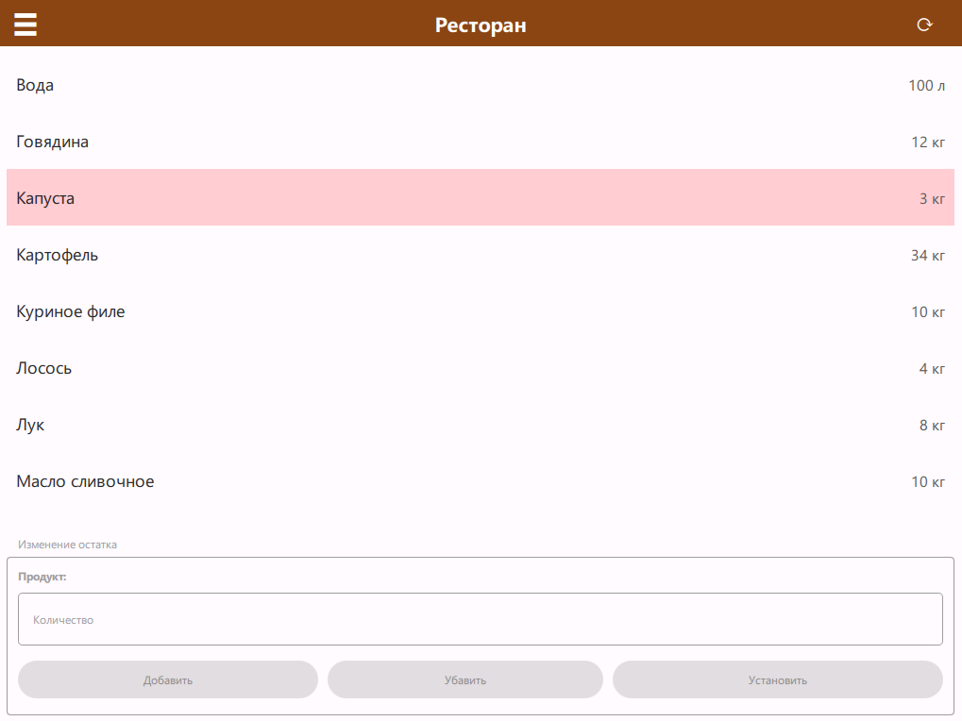
Демонстрация: управление складом (кладовщик)
Notes:
Кладовщик видит все продукты. Может увеличить количество при поставке, уменьшить при списании или установить точное число. Изменения сразу отправляются на сервер и синхронизируются с другими клиентами.

Slide 14
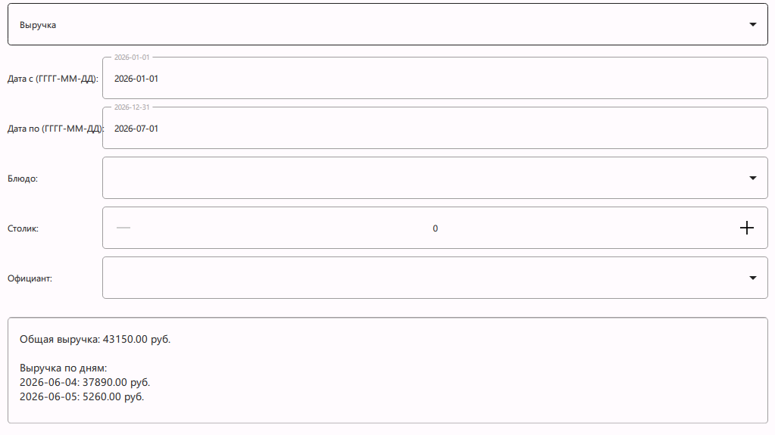
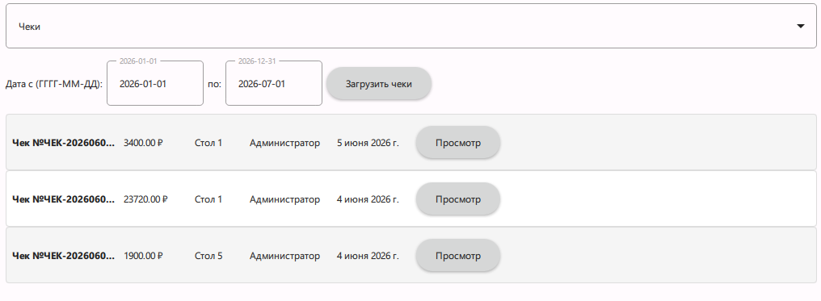
Демонстрация: отчёты (администратор)
Notes:
Администратор может посмотреть выручку за период, разбивку по дням, популярность блюд и список дефицитных продуктов. Отчёт можно сохранить в CSV и открыть в Excel.

Slide 15
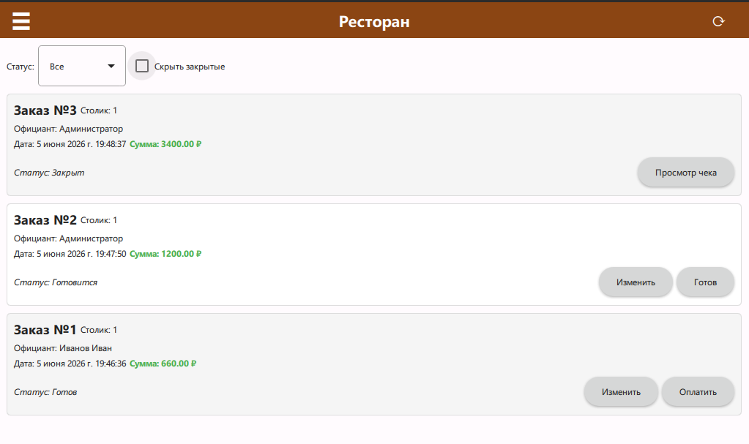
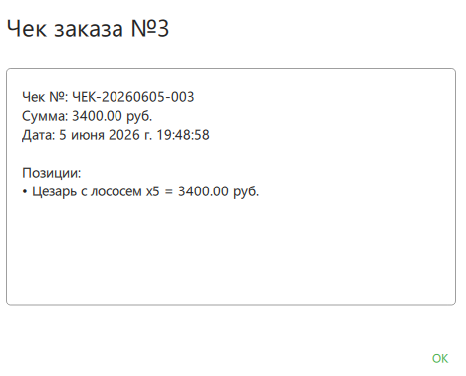
Демонстрация: активные заказы

Slide 16
Результаты тестирования
Результаты модульных тестов:
***Start testing of TestLogs ***
…
Totals: 4 passed, 0 failed, 0 skipped
*** Finished testing of TestLogs ***
*** Start testing of TestSettings ***
…
Totals: 2 passed, 0 failed, 0 skipped
*** Finished testing of TestSettings ***
*** Start testing of TestTcpClient ***
…
Totals: 2 passed, 0 failed, 0 skipped
*** Finished testing of TestTcpClient ***
Модульные тесты (Qt Test): Logs, Settings, TcpClient – все пройдены.
Функциональные тесты (13 кейсов) – все пройдены.
Охвачены: авторизация, добавление/удаление блюд, списание/возврат, отчёты, настройки.
Notes:
Для C++ модулей написаны тесты. Например, проверка таймаута клиента, сохранение настроек. Функциональные тесты проверяют сценарии пользователей – все успешно, ошибок не выявлено.

Slide 17
Заключение
Разработана клиент-серверная система для ресторана.
Автоматизированы заказы, склад, отчёты.
Обеспечено разграничение ролей и транзакционность списания.
Notes:
В результате создан готовый продукт, который можно внедрять. В будущем можно добавить интернет-заказы и push-уведомления для поваров. Спасибо за внимание, готов ответить на вопросы.

Slide 18
Спасибо за внимание

